Slide 1


§1 不定积分概念与
基本积分公式
不定积分是求导运算的逆运算.
一、原函数
二、不定积分
三、不定积分的几何意义
四、基本积分表
返回

Slide 2





一、原函数
微分运算的逆运算是由已知函数 f (x), 求函数F(x),
例如

Slide 3



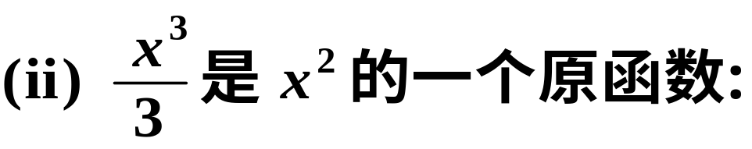
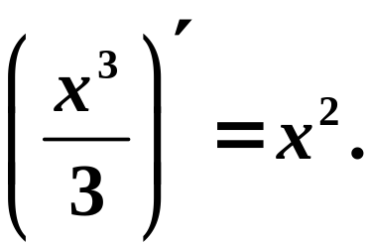
定义1
例1
数:

Slide 4
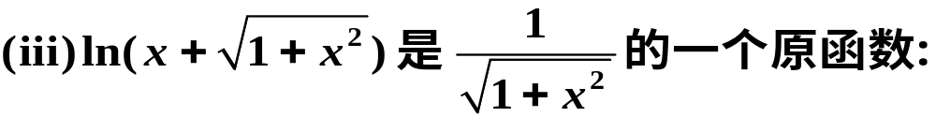
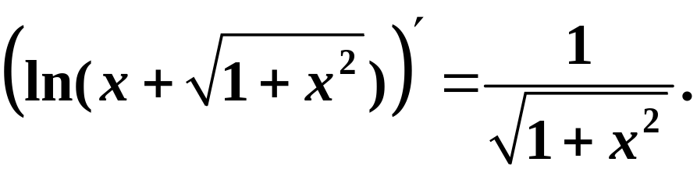
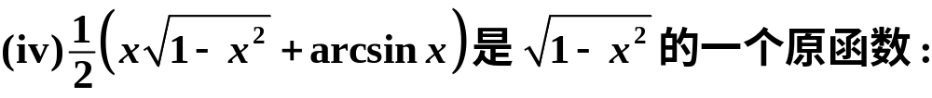
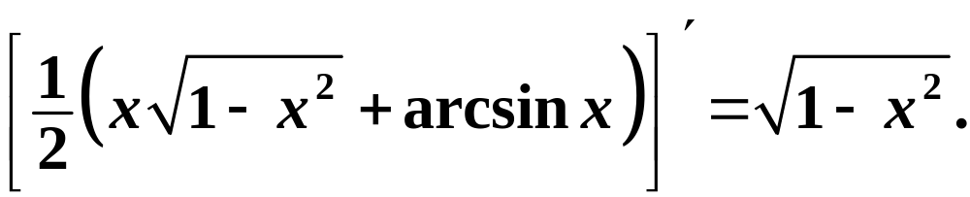
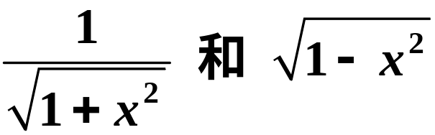
从(iii) (iv)可以看出, 尽管象

Slide 5
这种形式简单的函数,要求出它们的原函数也不是
一件容易的事.
研究原函数有两个重要的问题:
1. 满足何种条件的函数必定存在原函数? 如果存
在原函数,它是否惟一?
2. 若已知某个函数的原函数存在, 如何把它求出
来?

Slide 6

第一个问题由以下定理回答.
定理8.1 (原函数存在性定理)
数 F, 即
在第九章中将证明此定理.

Slide 7

定理8.2 (原函数族的结构性定理)
(ii) f (x) 在 I 上的任意两个原函数之间, 只可能相差
一个常数.

Slide 8



证
(ii) 设 F(x) 和 G(x) 是 f (x) 在 I 上的任意两个原
函数, 则
由第六章拉格朗日中值定理的推论, 即知

Slide 9

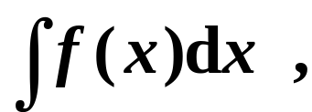
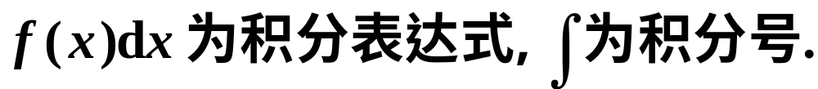
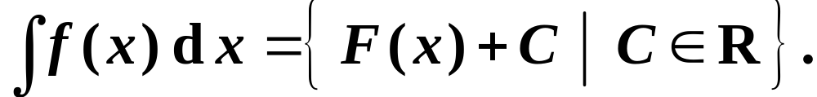
二、不定积分
定义2
在 I 上的不定积分,

Slide 10
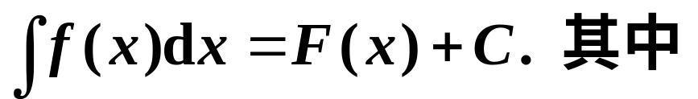

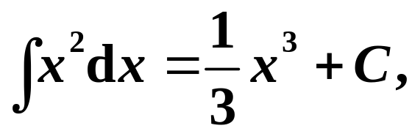
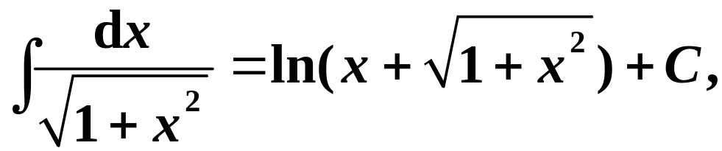
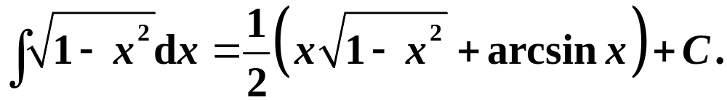
为方便起见, 我们记
由此, 从例 1(ii) (iii) (iv)可得:

Slide 11






三、不定积分的几何意义
若F (x)是 f (x) 的一个原函数, 则称 y = F (x) 的图
像是 f (x) 的一条积分曲线.
所有的积分曲线都是
由其中一条积分曲线
沿纵轴方向平移而得
到的.

Slide 12


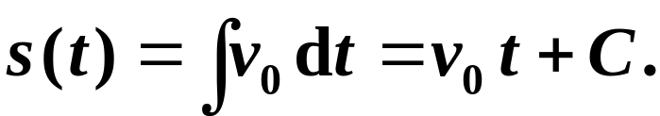

的原函数正是在积分曲线中
通过点
的那一条积分曲线.
例如, 质点以匀速 v₀ 运动时, 其路程函数
若 t₀ 时刻质点在 s₀ 处, 且速度为 v₀, 则有

Slide 13
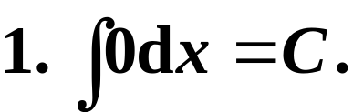
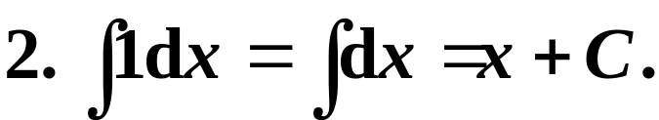
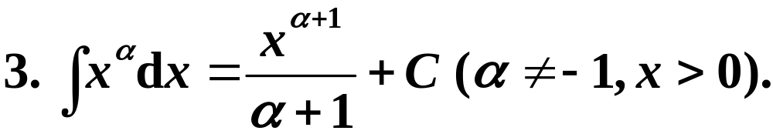
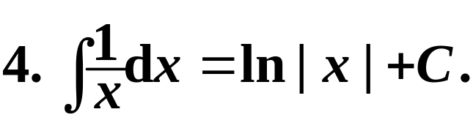
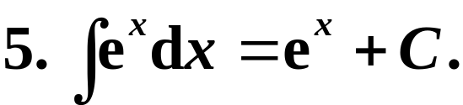
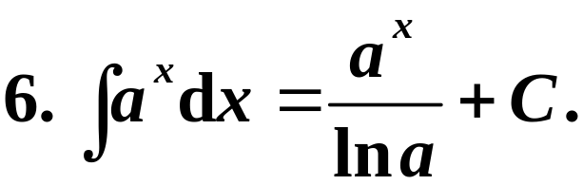
四、基本积分表
由基本求导公式可得以下基本积分公式:

Slide 14
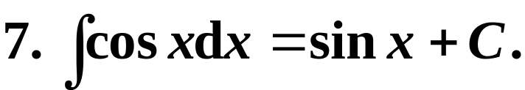
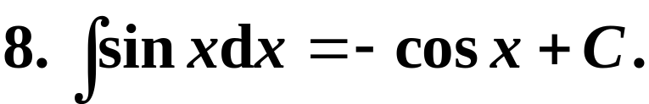
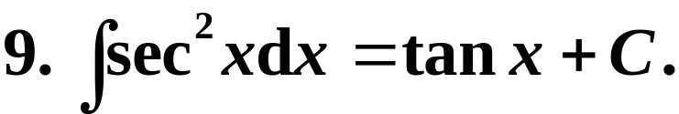
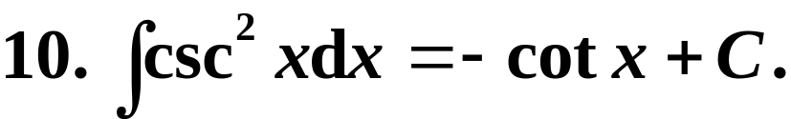
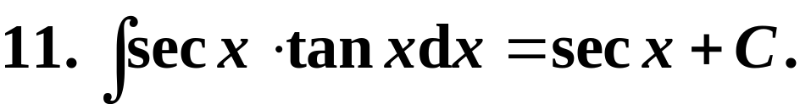
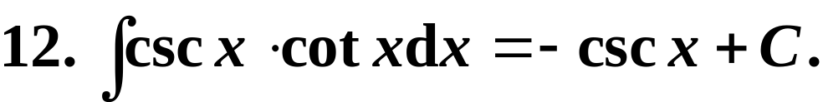
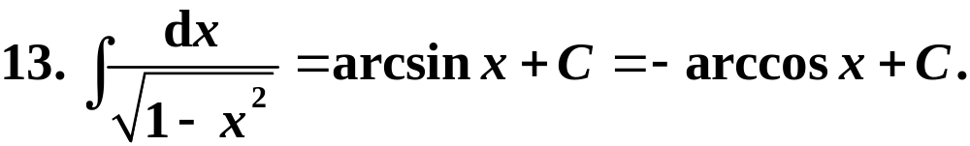
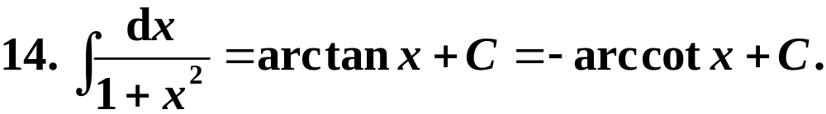

Slide 15

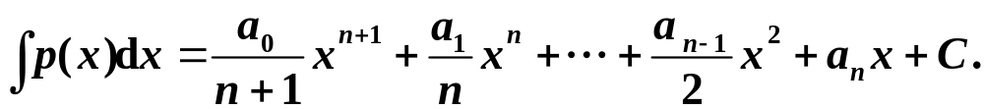
由导数线性运算法则可得到不定积分的线性运算
法则.
定理 8.3 (不定积分的线性运算法则)
上都存在原函数, k₁, k₂为
任意常数, 则
例1
则

Slide 16
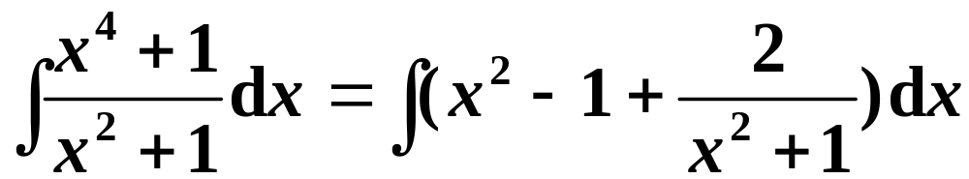
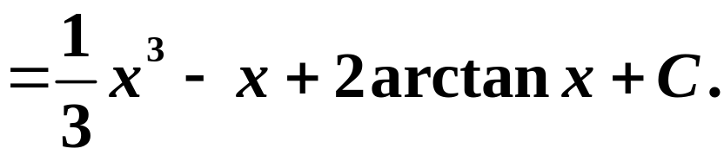
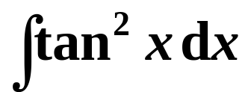
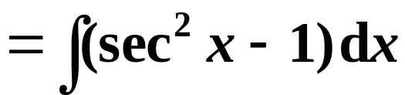

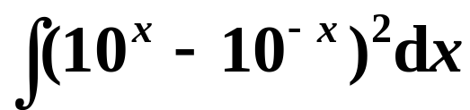
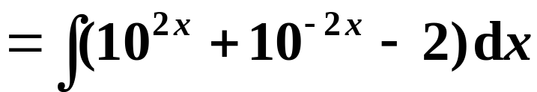
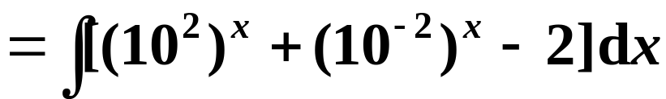
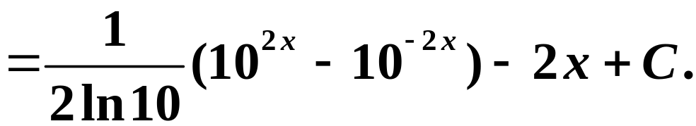
例2
例3
例4

